Slide 1
Url2Vec:
Clustering di pagine in un grafo Web
Tesi sperimentale in Programmazione II
Informatica e Tecnologie per la Produzione del Software
Relatore: Prof. Michelangelo Ceci
Correlatore: Dott.ssa Pasqua Fabiana Lanotte
Laureando: Christopher Piemonte
24 Marzo 2016
<numero>
Notes:
<numero>

Slide 2

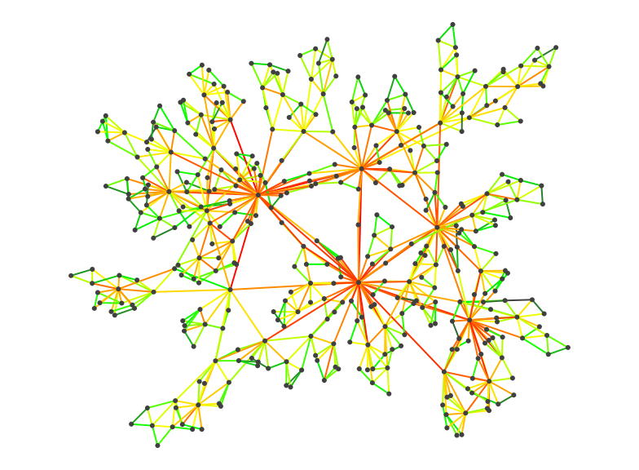

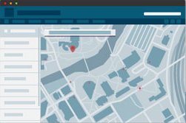
Il grafo Web
Un sito web può essere rappresentato come un grafo dove G = ( V , E ) , dove V è l'insieme delle pagine e E l'insieme degli hyperlink.
Url2Vec: Clustering di pagine in un grafo Web
<numero>
Notes:
<numero>
Il web è la piu grande e sotto utilizzata sorgente informativa pubblicamente accessibile. Qui …

Slide 3
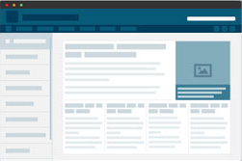
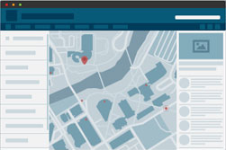

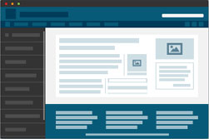
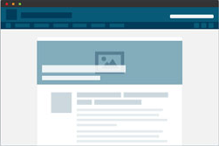
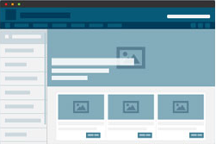
Obiettivo
Raggruppare pagine web in cluster utilizzando dati strutturati
Reperimento informazione
Individuare pagine web dello stesso tipo
Url2Vec: Clustering di pagine in un grafo Web
<numero>
Notes:
<numero>
Esistono link che permettono di visualizzare altri record. Perché i record sono divisi su più pagine. Liste multi pagina o inter-pagina

Slide 4
Stato dell'arte
Il clustering delle pagine web può avvenire considerando diversi fattori:
Il contenuto testuale (Text Mining)
Web log (Web Usage Mining)
Hyperlink (Graph Theory)
Codice HTML (Web Structure Mining)
Url2Vec: Clustering di pagine in un grafo Web
<numero>

Slide 5
Limitazioni
Text mining: Assunzioni di indipendenza
Web Usage Mining: Il clustering dipende dalla tipologia di utenti
Graph Theory: La maggior parte degli algoritmi è NP-completa e considera solo le relazioni
Web Structure Mining: La qualità dei risultati dipende dalla complessità codice HTML
Url2Vec: Clustering di pagine in un grafo Web
<numero>
Notes:
Ad esempio il sito web BBC rappresenta l’elenco delle news utilizzando una sequenza di semplici tag di tipo div
<numero>

Slide 6
Soluzione
Creare un algoritmo capace di:
Combinare informazioni testuali e informazioni sulla struttura del grafo
Rappresentare le informazioni estratte in uno spazio vettoriale
Url2Vec: Clustering di pagine in un grafo Web
<numero>
Notes:
<numero>
Esistono link che permettono di visualizzare altri record. Perché i record sono divisi su più pagine. Liste multi pagina o inter-pagina

Slide 7
Metodologia
L'algoritmo è caratterizzato da tre fasi principali:
1.Web Graph discovery
2.URL embedding
Rappresentazione vettoriale contenuto testuale
Rappresentazione vettoriale della struttura del grafo
3.Web page clustering
Url2Vec: Clustering di pagine in un grafo Web
<numero>
Notes:
<numero>
Esistono link che permettono di visualizzare altri record. Perché i record sono divisi su più pagine. Liste multi pagina o inter-pagina

Slide 8
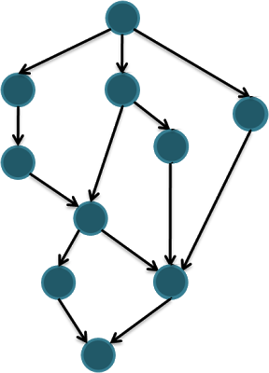
1. Web Graph Discovery
Data l'homepage di un sito web, estrarre il grafo web
Tipologie di grafi web:
Crawling con vincolo sui dati strutturati
Crawling senza vincolo sui dati strutturati
Url2Vec: Clustering di pagine in un grafo Web
<numero>
Notes:
<numero>

Slide 9
Crawling con vincolo sui dati strutturati
Estrazione delle liste web
Generazione del grafo web attraverso le liste web
Url2Vec: Clustering di pagine in un grafo Web
<numero>
Notes:
<numero>

Slide 10
Dati strutturati e liste web
Dati strutturati nel web possono presentarsi in varie forme:
Liste HTML
Tabelle
Back end database
Inoltre molti siti web (amazon, trulia) presentano queste liste in molteplici pagine web
Similmente ad un database, le liste possono rappresentare tabelle di database

Slide 11
Problemi affrontati per il crawling
BFS con max depth
Etica di crawling (tempi di attesa richieste http, robot.txt)
Contenuto testuale (contenuto visible, non visibile, etc)
Estrazione delle proprieta visuali (attraverso rendering)
Normalizzazione URL (es. redirect, url differenti associati alla stessa pagina HTML, url relativi, etc. ).
Meccanismi di caching (e.g. Redis, MapDB, etc.)
Url2Vec: Clustering di pagine in un grafo Web
<numero>
Notes:
<numero>

Slide 12
2. Web Page Embedding
Apprendere una funzione che associa ad ogni URL un vettore multidimensionale
W : url → R ^{n}
W ( “http://site.com/” ) = ( 0.2, −0.4, 0.7, . . . )

Slide 13
2. Web Page Embedding
Attraverso informazioni testuali:
TF-IDF
Attraverso informazioni strutturate:
2.1 Generazione di sequenze di URL attraverso l'uso dei Random Walk
2.2 Applicazione di algoritmi di Word Embedding (e.g. Word2Vec)
W: R ^{m} x R ^{n} → R ^{k} , k = m + n

Slide 14
2.2 Generazione delle sequenze
Gli hyperlink all'interno di un sito codificano informazioni riguardanti i contenuti
Random Walk with restart: Partendo da un nodo nel grafo, si segue ricorsivamente un hyperlink casuale fino ad un limite prefissato
Vengono generate sequenze di URL
http://home.com -- http://home.com/courses -- http://home.com/courses/ml . . .
http://home.com/about -- http://home.com/about/awards -- http://home.com/ . .
http://home.com/students -- http://home.com/students/undergraduates . . .
Url2Vec: Clustering di pagine in un grafo Web
<numero>

Slide 15
Generazione delle sequenze
Url2Vec: Clustering di pagine in un grafo Web
<numero>

Slide 16
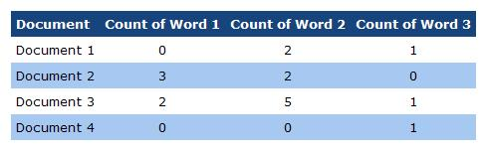
Web Page Embedding
Viene creato il dizionario dei termini
Frequenza di occorrenza dei termini nel documento (TF)
Funzione peso inverse-document-frequency (IDF)
Url2Vec: Clustering di pagine in un grafo Web
<numero>
Notes:
<numero>

Slide 17


Clustering
Vengono combinati i vettori generati dall'analisi dei Random Walk con quelli derivanti dall'analisi testuale
Url2Vec: Clustering di pagine in un grafo Web
<numero>
Notes:
<numero>

Slide 18
3. Clustering
Def: Analisi dei dati volta alla selezione e raggruppamento di elementi omogenei in un insieme di dati.
Algoritmi usati:
K-means (k: num clustering)
DBSCAN (eps. , minDist)
HDBSCAN (num minimo di punti in un cluster)

Slide 19
Sperimentazione
Obiettivo: Verificare un eventuale miglioramento degli algoritmi di clustering attraverso la combinazione di informazioni testuali e informazioni strutturate (attraverso liste web e/o analisi degli Hyperlink)
Dataset
cs.illinois.edu: x pagine, y hyperlink, num cluster
cs.stanford.edu: x pagine, y hyperlink
eecs.mit.edu: x pagine, y hyperlink
cs.princeton.edu: x pagine, y hyperlink
cs.ox.ac.uk: x pagine, y hyperlink
Url2Vec: Clustering di pagine in un grafo Web
<numero>
Notes:
<numero>

Slide 20
Sperimentazione
Algoritmi basati su rappresentazioni vettoriali
K-Means
DBSCAN
HDBSCAN
Algoritmi basati su analisi dei grafo:
WalkTrap
Fastgreedy
Url2Vec: Clustering di pagine in un grafo Web
<numero>
Notes:
<numero>

Slide 21
Metriche
Omogeneità
I cluster restituiti contengono solo vettori di una classe
Completezza
Tutti i membri di una classe sono assegnati ad un cluster
V-Measure
Media armonica tra omogeneità e completezza
Adjusted Random Index
La similarità tra gli assegnamenti ignorando le perm.
Mutual Information
La corrispondenza tra gli assegnamenti ignorando le perm.
Silhouette
Quanto sono definiti i cluster trovati
Url2Vec: Clustering di pagine in un grafo Web
<numero>

Slide 22
Sperimentazione
http://site.com
No constraint
List constraint
G
E
T
ET
G
E
T
ET
WT
dbscan
dbscan
dbscan
WT
dbscan
dbscan
dbscan
FG
hdbscan
hdbscan
hdbscan
FG
hdbscan
hdbscan
hdbscan
kmeans
kmeans
kmeans
kmeans
kmeans
kmeans
Url2Vec: Clustering di pagine in un grafo Web
<numero>
Notes:
<numero>

Slide 23
Illinois | Hom | Com | V-M | ARI | MI | Silh
G-nc WT | 0.6471 | 0.6585 | 0.6527 | 0.4363 | 0.6281 | //
G-nc FG | 0.5518 | 0.8563 | 0.6711 | 0.5764 | 0.5354 | //
G-lc WT | 0.5093 | 0.4892 | 0.4991 | 0.2762 | 0.4722 | //
G-lc FG | 0.5522 | 0.6035 | 0.5767 | 0.3656 | 0.5382 | //
E-nc dbscan | 0.5553 | 0.6579 | 0.6023 | 0.4487 | 0.5234 | 0.2588
E-nc hdbscan | 0.5759 | 0.6720 | 0.6203 | 0.5282 | 0.5525 | 0.2573
E-nc Kmeans | 0.8238 | 0.7575 | 0.7892 | 0.7883 | 0.7423 | 0.3131
E-lc dbscan | 0.4163 | 0.5922 | 0.4889 | 0.2250 | 0.3935 | 0.1320
E-lc hdbscan | 0.4760 | 0.5067 | 0.4908 | 0.2275 | 0.4515 | 0.1054
E-lc Kmeans | 0.8095 | 0.6593 | 0.7267 | 0.6189 | 0.6473 | 0.2281
T dbscan | 0.5601 | 0.5962 | 0.5776 | 0.4078 | 0.5346 | 0.1242
T hdbscan | 0.5152 | 0.6029 | 0.5556 | 0.3862 | 0.4858 | 0.0881
T Kmeans | 0.7619 | 0.5814 | 0.6596 | 0.3184 | 0.5586 | 0.1767
ET-nc hdbscan | 0.7327 | 0.7534 | 0.7429 | 0.7204 | 0.7186 | 0.2070
ET-nc Kmeans | 0.8812 | 0.8069 | 0.8424 | 0.8299 | 0.7949 | 0.3198
ET-lc hdbscan | 0.6541 | 0.6129 | 0.6328 | 0.3249 | 0.5992 | 0.1203
ET-lc Kmeans | 0.8548 | 0.6885 | 0.7627 | 0.6488 | 0.6773 | 0.2573
Url2Vec: Clustering di pagine in un grafo Web
<numero>

Slide 24
Conclusioni e Sviluppi Futuri
Conclusioni :
La soluzione proposta affronta e risolve in modo accurato l’estrazione e l’allineamento di dati strutturati provenienti da siti web eterogenei (indipendendenza dal dominio)
Migliori risultati rispetto a Depta in termini di precisione e richiamo
Sviluppi futuri:
Utilizzo del dom path completo nella rappresentazione dei DOM Tree, per migliorare ulteriormente le performance dell’algoritmo
Confronto della soluzione proposta con modelli probabilistici
Url2Vec: Clustering di pagine in un grafo Web
<numero>
Notes:
<numero>

